Slide 1

高企数字化诊断综合服务平台
企业用户操作手册
（培训版）
安徽云控信息科技有限公司
2025年7月

Slide 2
一、项目建设背景
二、诊断方案概述
三、系统功能培训
目 录
Contents

Slide 3
一、项目建设背景

Slide 4

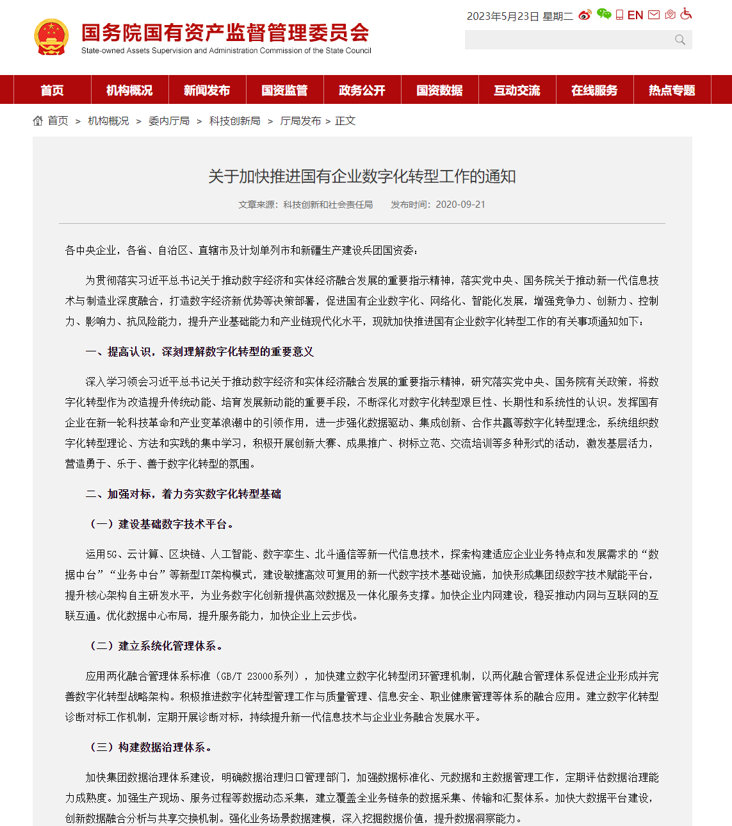

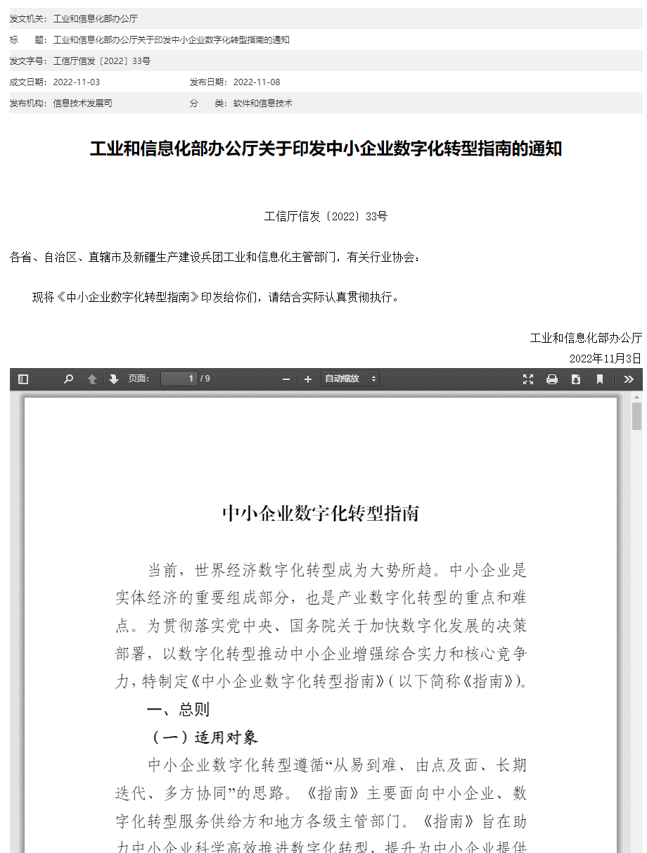
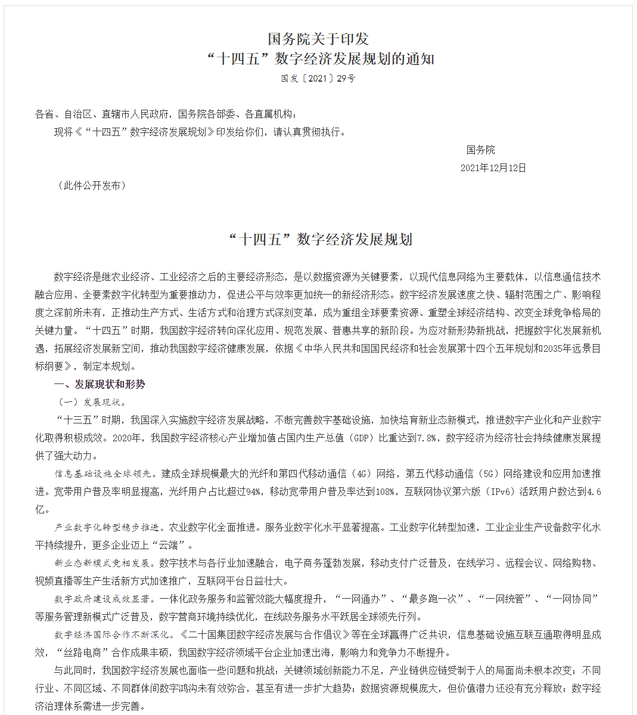
  1 企业数字化转型背景
背景介绍
全球
层面
产业层面
企业层面
国务院《“十四五”数字经济发展规划》
国务院国有资产监督管理委员会
《国有企业数字化转型工作的通知》
工信部《中小企业数字化转型指南》
工业经济向数字经济加快转型，通过数字生产力正在逐步渗透经济发展范式。
产业全面升级，逐步向高端化、绿色化、数字化升级。
从要素/投资驱动 - 投资驱动 - 以数据为核心的全要素创新驱动。数字化是转型浪潮的核心。

Slide 5

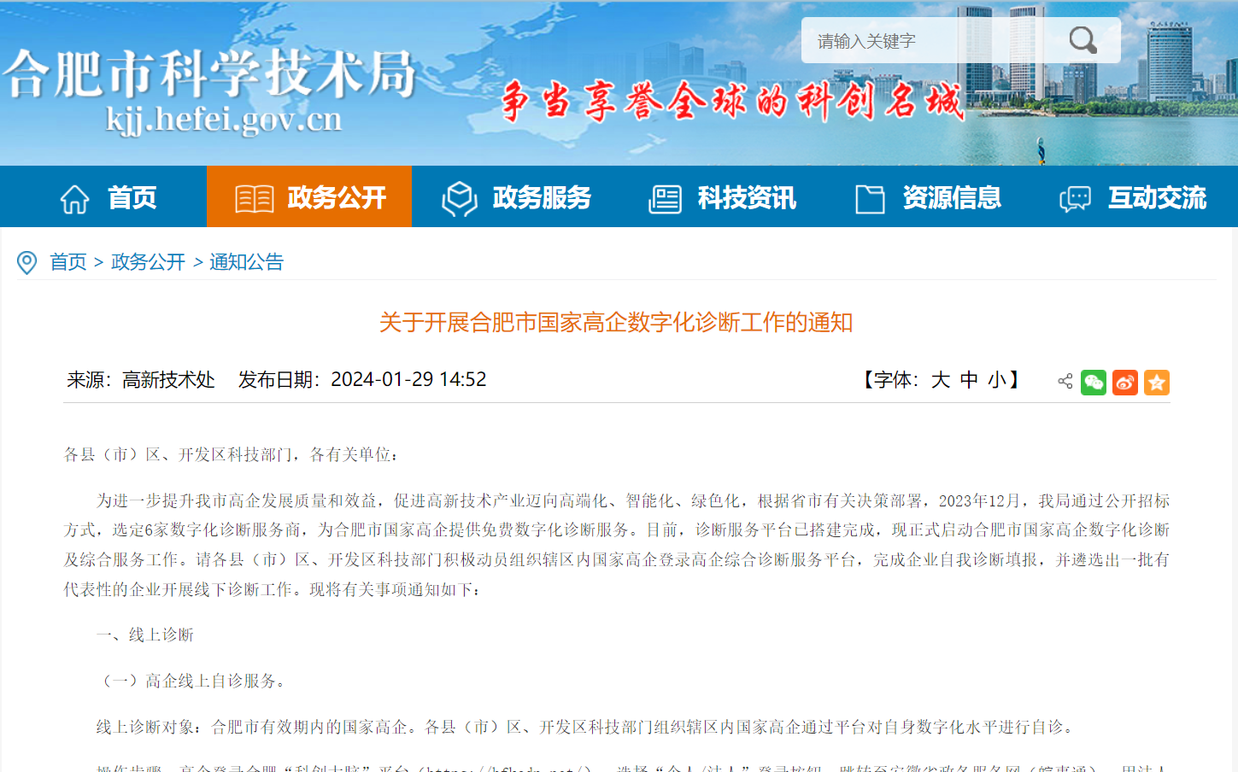
  2 诊断平台建设
为贯彻落实安徽省合肥市政府工作部署，进一步摸清合肥市高新技术企业数字化水平，特别是企业运营管理、研发管理及其数字化方面的痛难堵点，引导推动广大高企加速数字化转型步伐，提升创新发展能力，充分发挥财税政策引领作用，全面提升高企运营管理、研发管理和数字化转型能力，推动经济高质量发展。合肥市科技局牵头开展了高企数字化诊断综合服务平台的建设工作。
2024年1月29日，市科技局高新处发布《关于开展合肥市国家高企数字化诊断工作的通知 》，正式启动全市高企数字化线上/线下诊断工作，要求各县（市）区、开发区科技部门积极动员组织辖区内国家高企登录综合诊断服务平台，完成企业自我诊断填报，遴选出一批有代表性的企业开展线下诊断工作，做好数字化转型顶层设计，提供解决方案和技术服务。

Slide 6
二、诊断方案概述

Slide 7


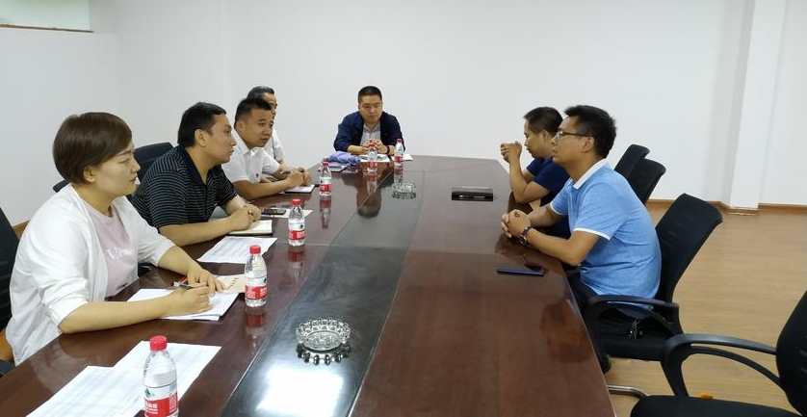
  1 诊断实施流程
诊断实施流程
企业自诊
专家评估
机构服务
通过问卷填报，上传佐证材料等形式，完成自测，同时获得初步的诊断结果，明确企业数字化发展方向
不同行业、领域的专家针对企业自诊结果，在线开具良方以及可落地的优化建设方案
专业诊断服务机构，通过现场调研、访谈、培训等多种形式为企业精准“把脉”，告诉企业“往哪走”“怎么走”，为企业数字化建设指明方向

Slide 8
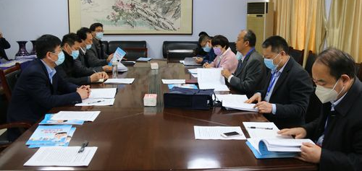

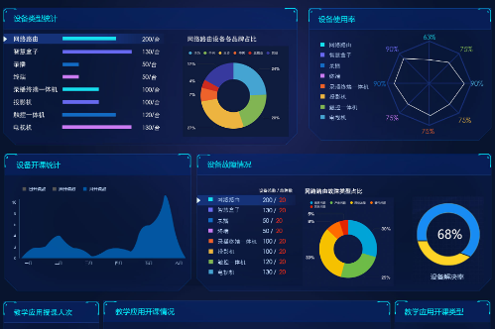
  1 诊断实施流程
诊断实施流程
服务监管
服务评价
大数据应用
监理单位对服务机构的诊断服务和结果进行全过程动态抽取、复核、调查等，严格把控服务质量，对不符合诊断服务标准的机构进行引导和指导，督导机构不断提升服务质量
监理单位组织企业与第三方专家对服务机构的服务质量实施动态、科学的评价，帮助机构提升服务效率，助力市科技局完成年度验收任务
依托诊断工作，帮助各级政府部门系统掌握所辖企业数字化发展现状，为政府因地制宜制定数字化转型政策提供决策依据

Slide 9
  2 企业数字化评估标准
企业数字化能力评估标准
产品（服务）
核心竞争力
研发活动
数字化
综合
创新能力
研发组织
管理能力
数字化
基础能力
企业研发数字化
五维诊断模型

Slide 10
  3 诊断结果
摸清被诊断企业的运营管理基本情况和企业需求。企业基本情况应包含但不限于所属行业领域、企业规模、主导产品及市场规模、技术创新等情况。企业需求包括研发数字化需求、运营管理数字化需求、技术攻关需求和产品应用场景需求。
评估企业创新能力和研发数字化发展水平。评估内容包含但不限于研发组织管理能力、研发活动数字化、产品（服务）核心竞争力、综合创新能力、数字化基础能力等情况。
提出可行提升方案。针对高企现状、企业需求、存在问题和差距，兼顾企业现有数字化水平和发展战略，制定有针对性的、合理可行的进一步提升方案。
企业自诊报告
专家诊断意见
数字化诊断报告
分析差距原因，提出发展目标。根据企业数字化发展水平，对标企业所属行业的国内外先进水平，分析企业目前存在的差距，结合企业需求和发展战略提出发展目标。
针对高企数字化转型过程中痛点需求，提出意见建议。
全面提升高企研发管理、运营管理及数字化水平，推动合肥市经济高质量发展。

Slide 11
三、系统功能培训

Slide 12
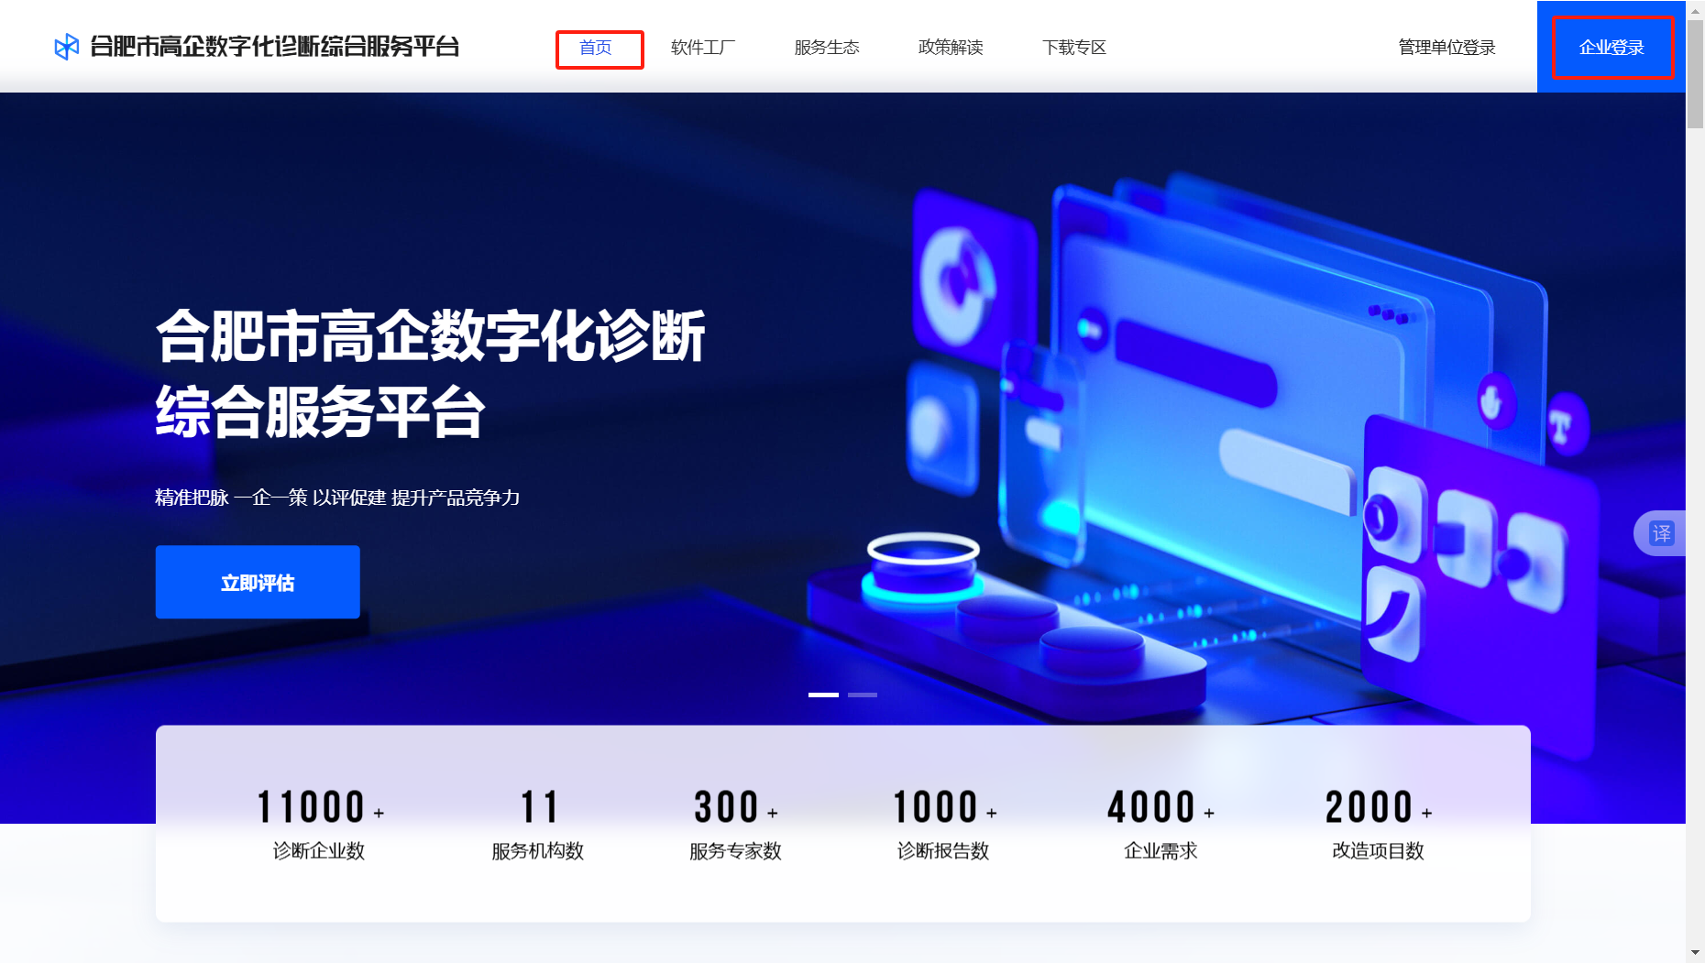
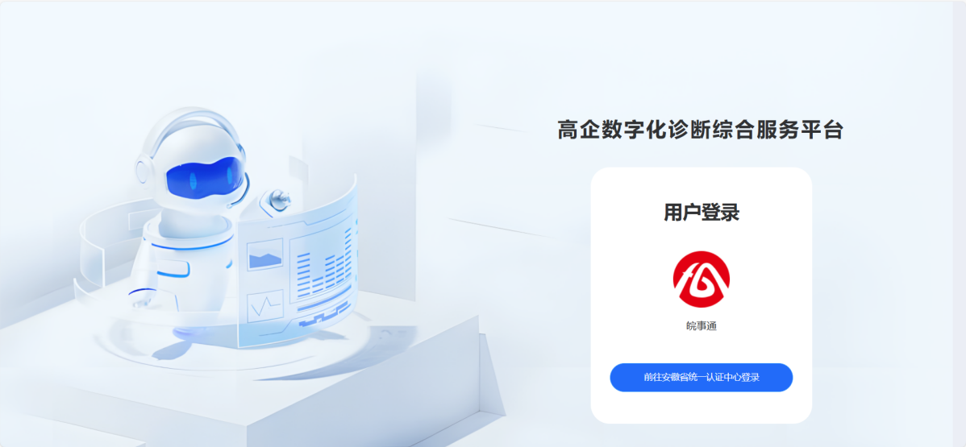
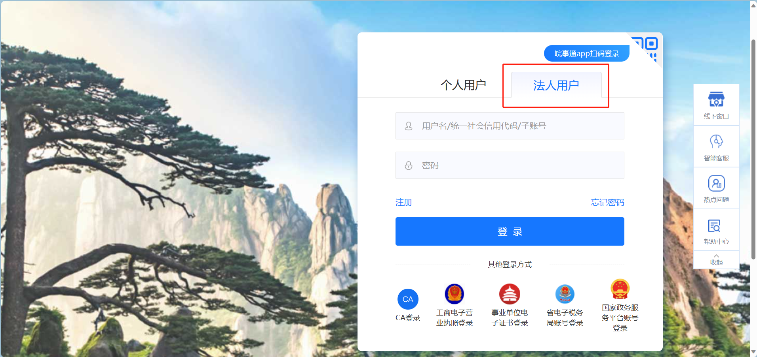
  1 平台登录
企业进入高企数字化诊断综合服务平台门户界面（https://gqzd.ikccy.com/），在首页选择“企业登录”选项后，点击【前往安徽省统一认证中心登录】图标，跳转至皖事通登录界面。用户输入皖事通账号密码，直接进行系统登录。

Slide 13
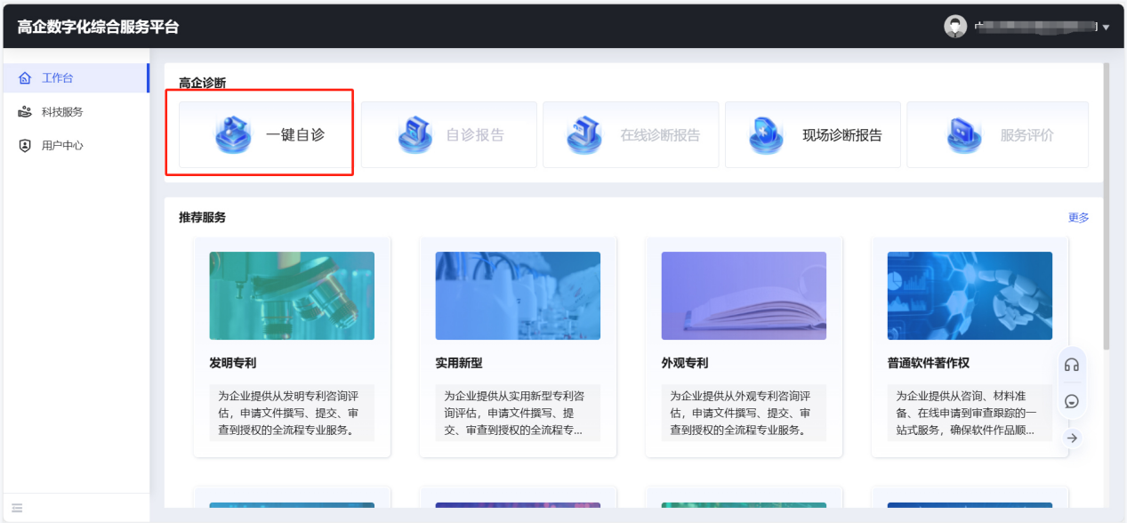
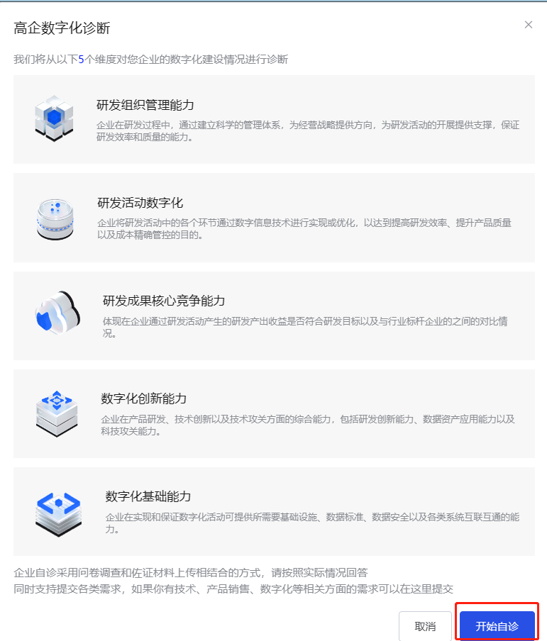
  2 一键自诊
用户登录系统后，在业务入口点击【一键自诊】进入到自诊表单模块；
高企需要从研发组织管理能力、研发活动数字化、产品(服务)核心竞争力、综合创新能力、数字化基础能力五个维度填报问卷。

Slide 14
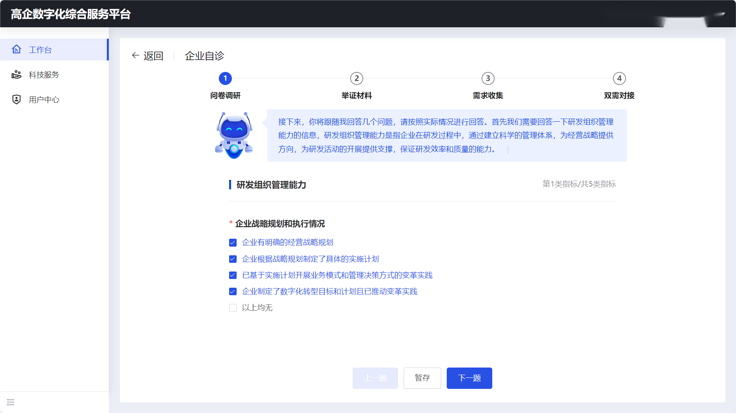
  2.1 问卷调研
高企填报调查问卷时，需同步上传佐证材料。企业可提出技术研发、产品应用场景、研发数字化及运营管理数字化等方面的需求，并自主选择是否参与双需对接。所提需求将由相应服务机构提供服务与指导。

Slide 15
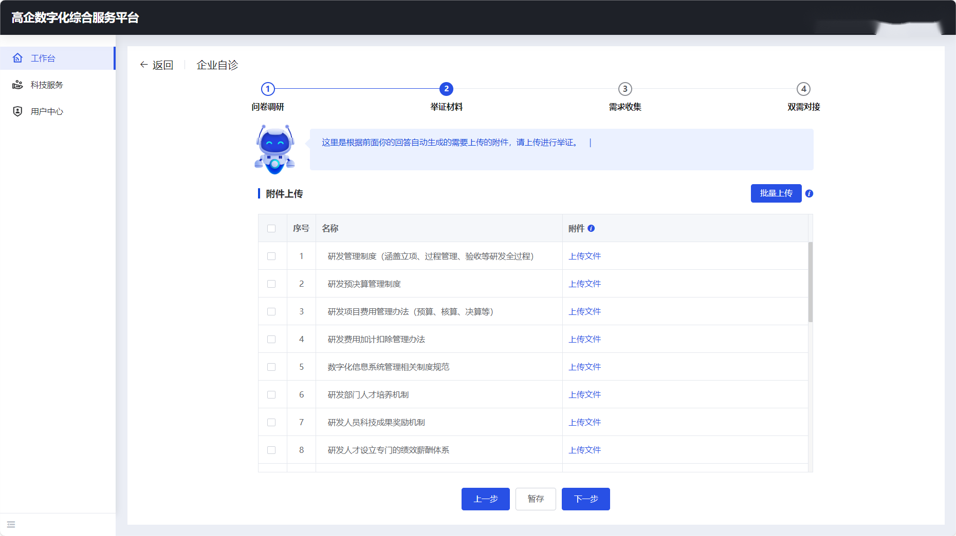
  2.2 举证材料
高企填报调查问卷时，需同步上传佐证材料。企业可提出技术研发、产品应用场景、研发数字化及运营管理数字化等方面的需求，并自主选择是否参与双需对接。所提需求将由相应服务机构提供服务与指导。

Slide 16
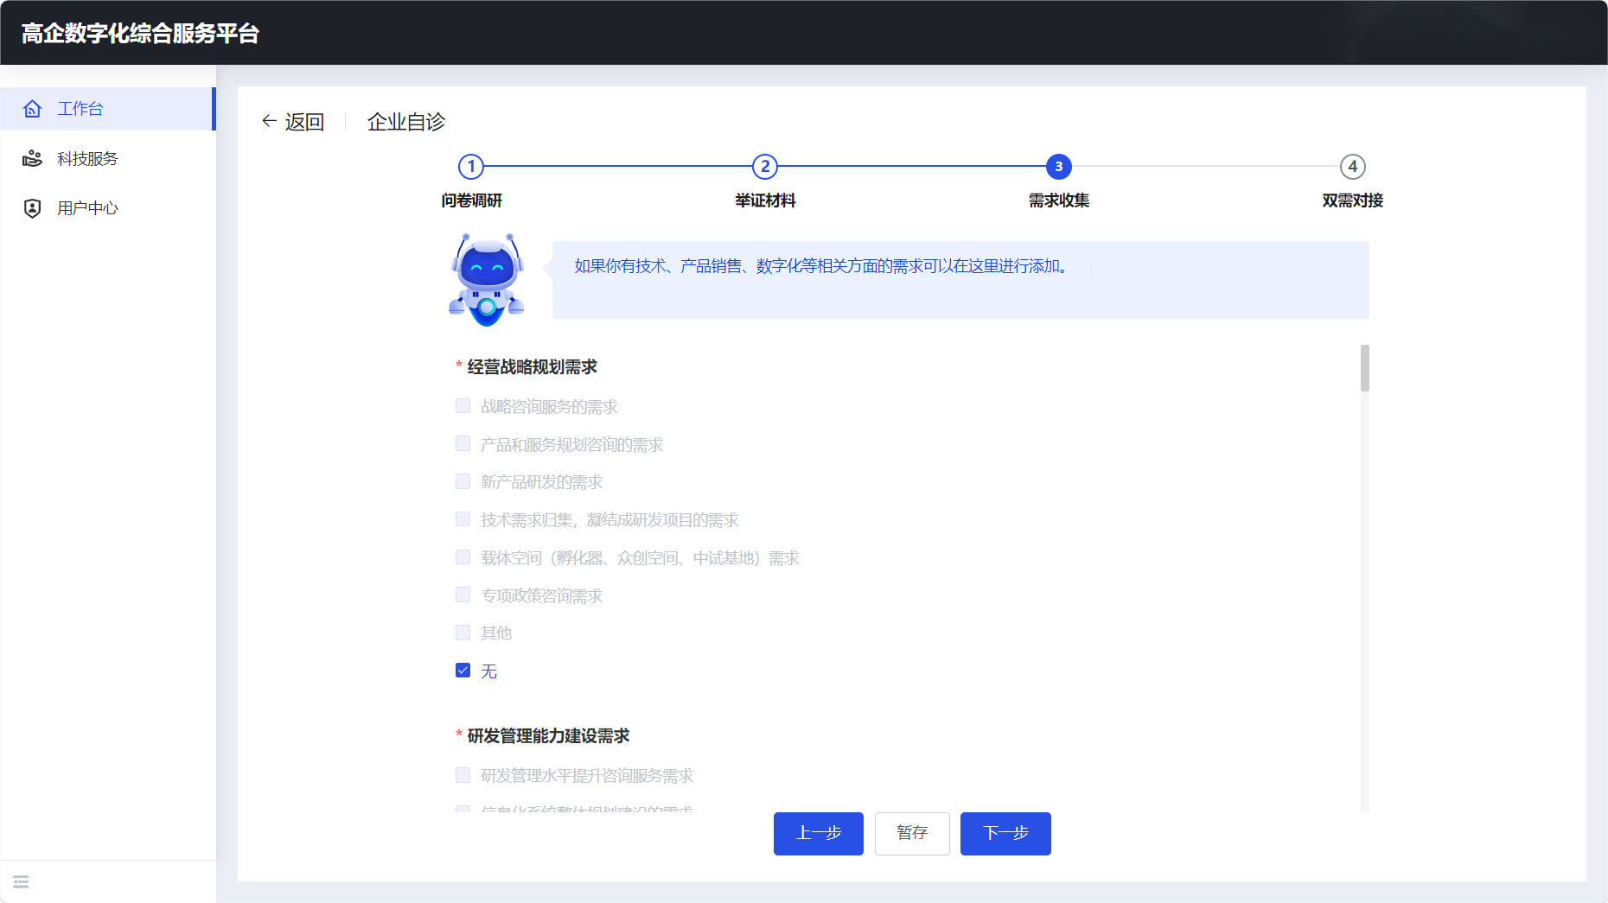
  2.3 需求收集
高企填报调查问卷时，需同步上传佐证材料。企业可提出技术研发、产品应用场景、研发数字化及运营管理数字化等方面的需求，并自主选择是否参与双需对接。所提需求将由相应服务机构提供服务与指导。

Slide 17
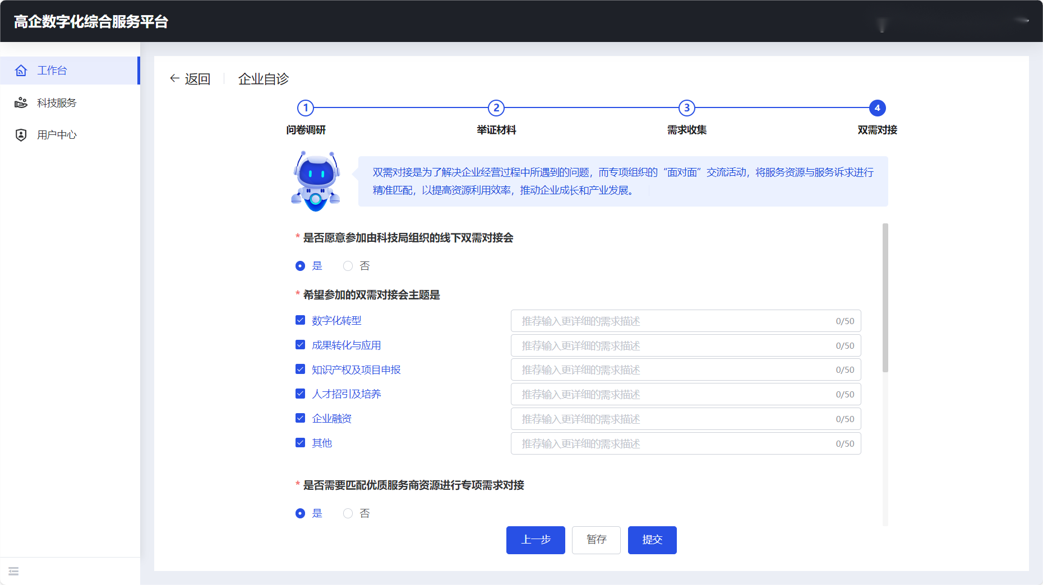
  2.4 双需对接
高企填报调查问卷时，需同步上传佐证材料。企业可提出技术研发、产品应用场景、研发数字化及运营管理数字化等方面的需求，并自主选择是否参与双需对接。所提需求将由相应服务机构提供服务与指导。

Slide 18
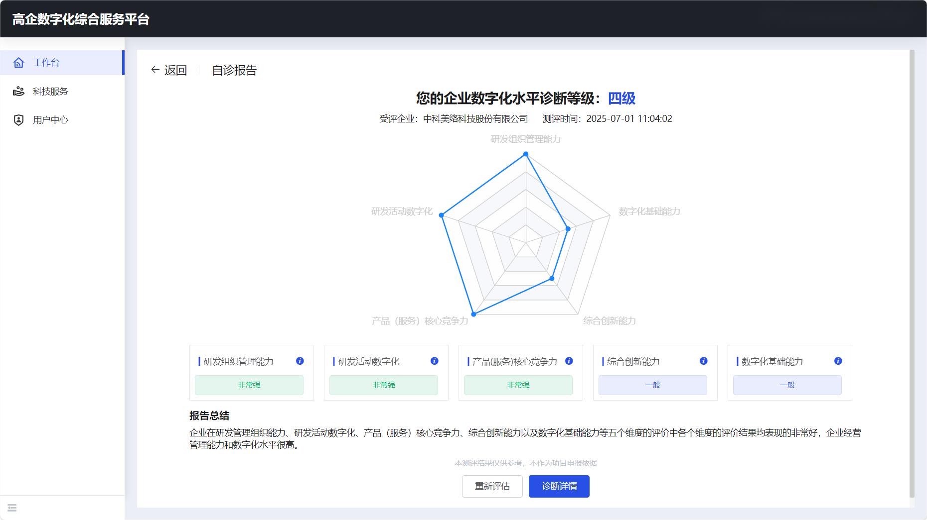
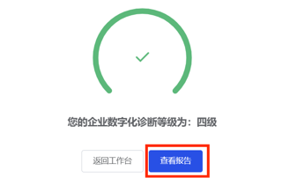
  3 自诊报告
自诊完成后，系统自动生成智能诊断报告，点击“查看报告”可以查看报告详情；
报告从研发组织管理能力、研发活动数字化、产品(服务)核心竞争力、综合创新能力、数字化基础能力五个维度生成能力图谱，以及各项指标的具体得分和诊断结论。
同时，如需修改诊断内容，点击“重新评估”支持修改问卷填报内容，重新生成自诊报告。

Slide 19
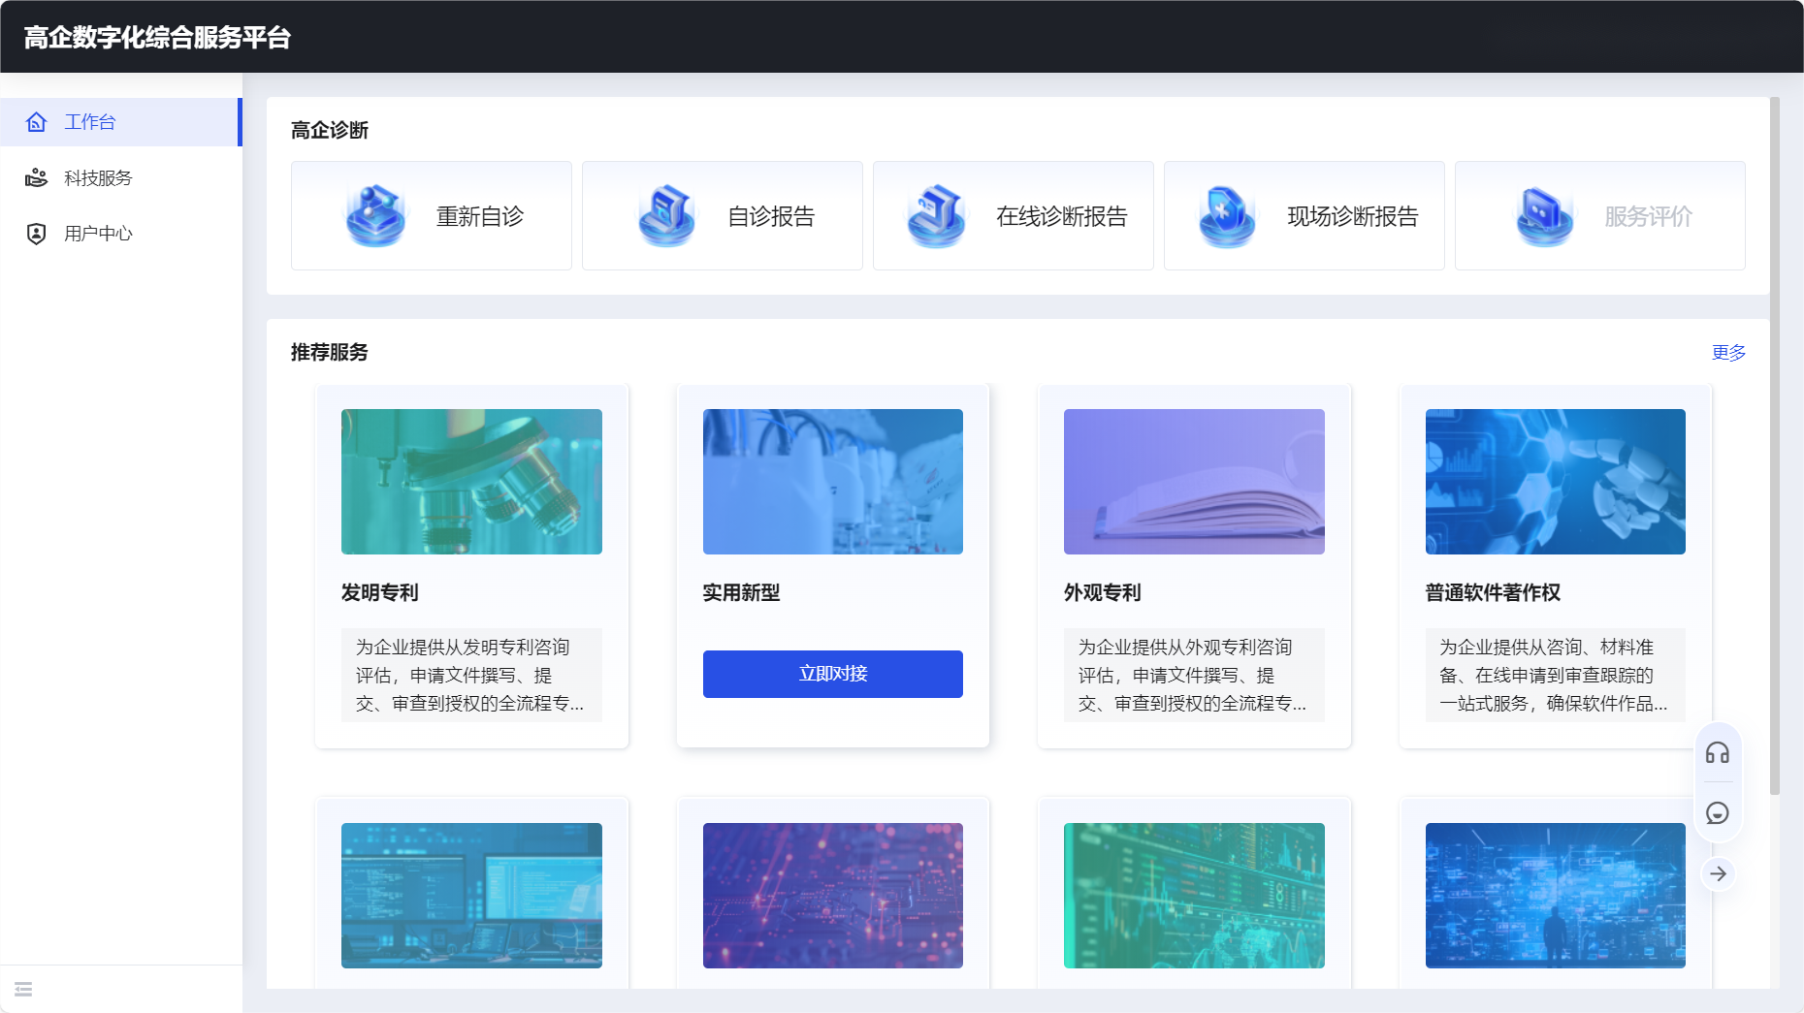
  4 诊断报告一览
现场诊断报告
在线诊断和现场诊断完成后，高企在【工作台】查看专家出具的在线诊断报告和服务机构出具的现场诊断报告。

Slide 20
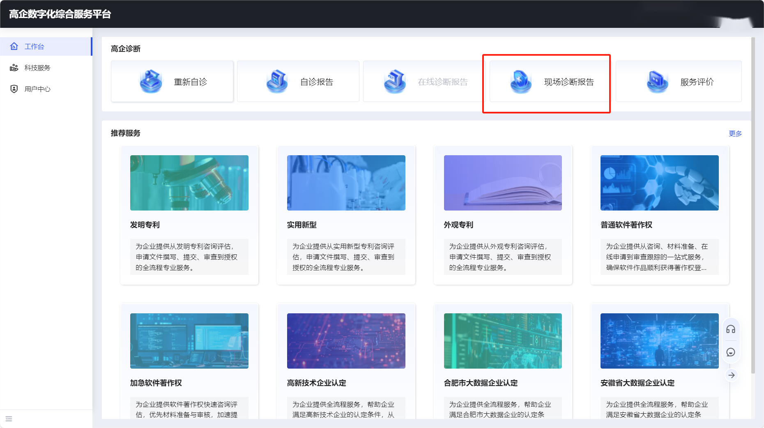

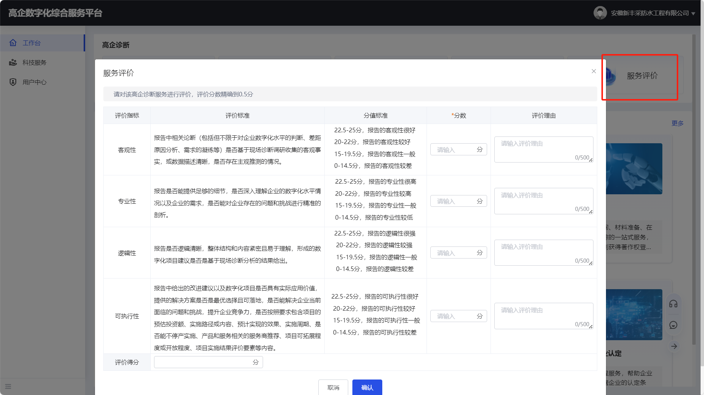
  5 服务质量评价
评价服务机构
企业查看现场诊断报告，获取《数字化评估诊断报告》后，需要对诊断服务机构进行服务评价；
点击“服务评价”按钮从报告的客观性、专业性、逻辑性、可执行性等维度进行打分；
最后“提交评价”即可。

Slide 21
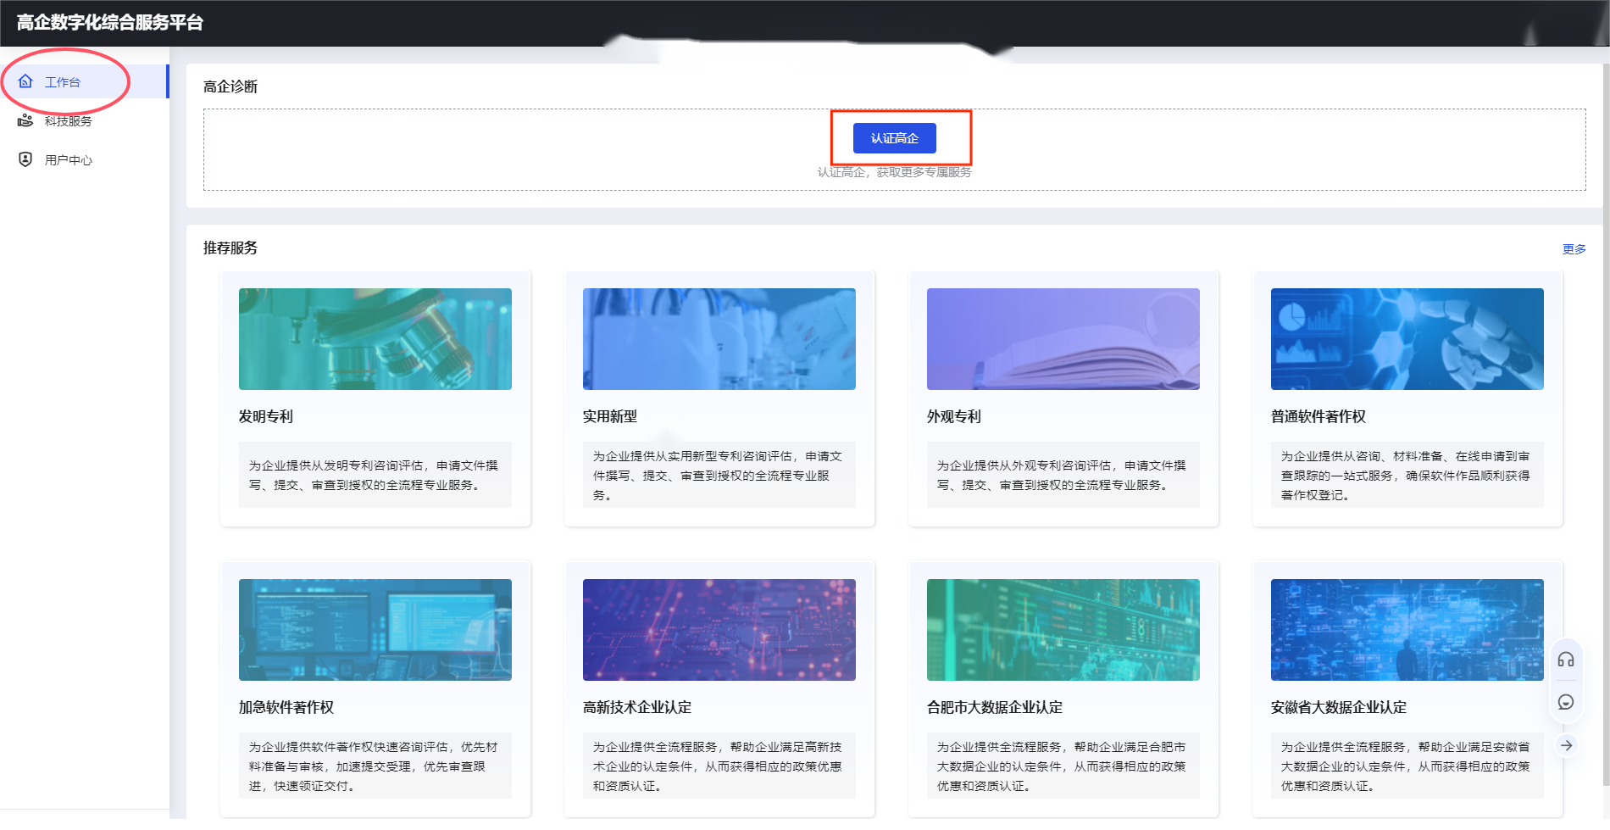
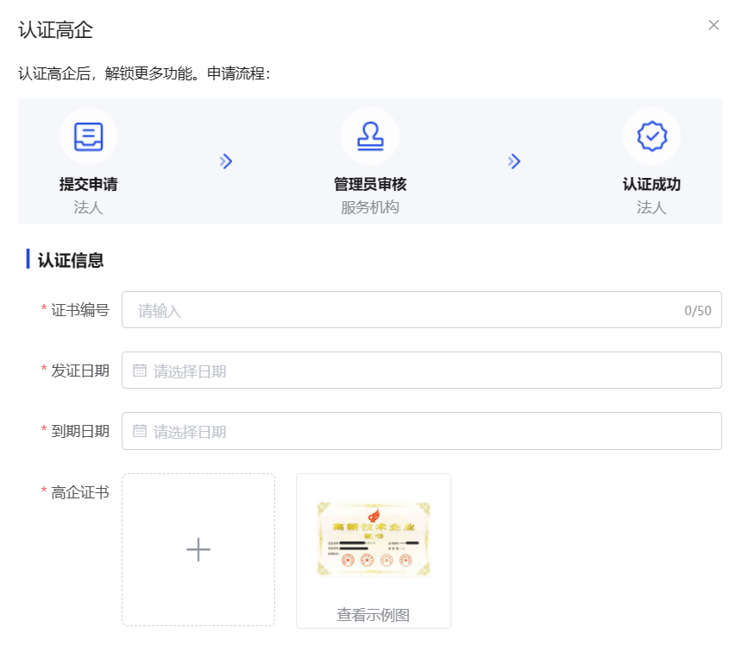
  6 高企认证
不属于市科技局数字化诊断名单的高企，首次登录系统后，需点击右上角【认证高企】，在弹出的页面中填写高企认证信息，提交至管理人员进行审核；
审核通过后，完成高企身份核验，可以开展高企数字化诊断业务；

Slide 22
感谢聆听
2025年
高企数字化诊断服务
系统操作使用咨询：400-966-0500 数字化转型意见咨询：18756059075

